Slide 1
(النّهضة الأوربيّة والثّورة الصّناعيّة )
( الحصة 1 )
الصّف الثّامن :
عنوان الدّرس :استكشاف البحار صفحة 37

Slide 2
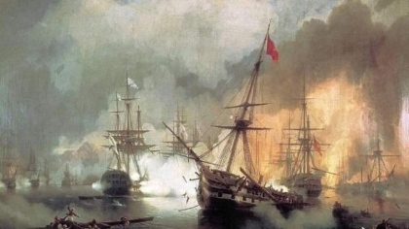
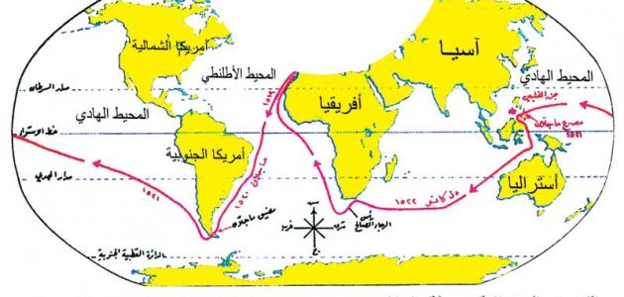
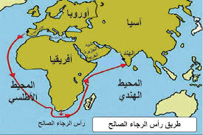
عنوان الدرس
اسْتكشافُ البِحار

Slide 3
نواتجُ التعلّم :
1- أن يُفسر المفاهيم والمصّطلحات الواردة في الدّرس(الكشوف الجغرافيّة – رأس الرّجاء الصّالح – البارود)
2-يتتبعُ التّاريخ الجغرافي لحركة الكشوف الجغرافيّة
3-يوضحُ الطّالب دوافعُ حركة الكشوف الجغرافيّة.

Slide 4
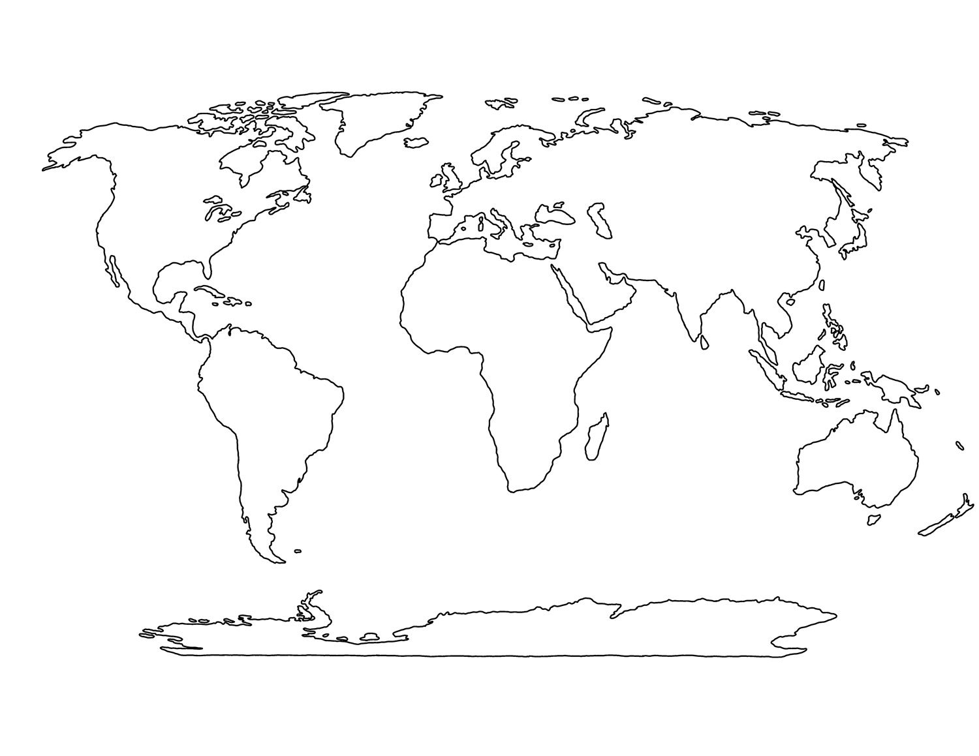
مهارة دراسة الخريطة
التهيئة الحافزة
أعيُن كل من : قارة آسيا – قارة أفريقيا – قارة أوروبا)
(قارات العالم القديم )
أعين قارات العالم الجديد
(أمريكا الشّماليّة –أمريكا الجنوبيّة – استراليا )
-أعين المحيطات الخمسة
خريطة العالم

Slide 5
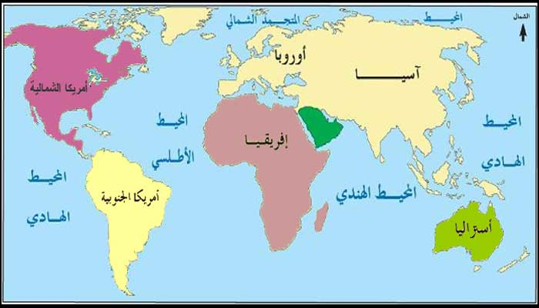

Slide 6
الكشوف الجغرافيّة
هي محاولات الدول الأوربيّة للكشف عن مناطق جديدة عن طريق البحر مما أدى إلى زيادة التنافس الاستعماريّ بين هذه الدول على استيطان البلدان المكتشفة
البرتغال وإسبانيا

Slide 7
من انواع الكشوف الجغرافية: برتغالية، إسبانية
، فرنسية.

Slide 8
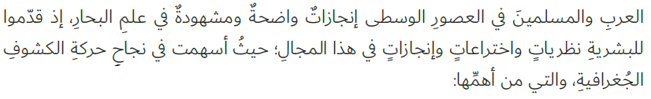

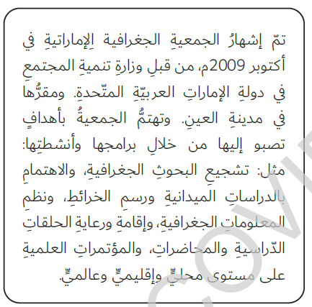
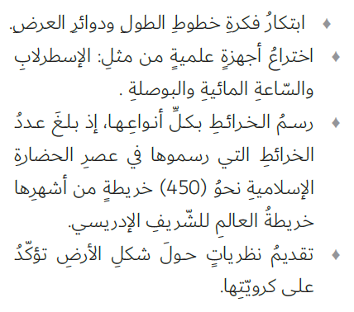
دور العرب المسلمون في مجال الكشف الجغرافي:

Slide 9
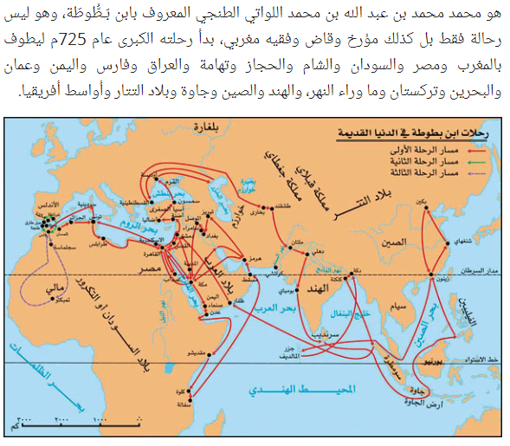
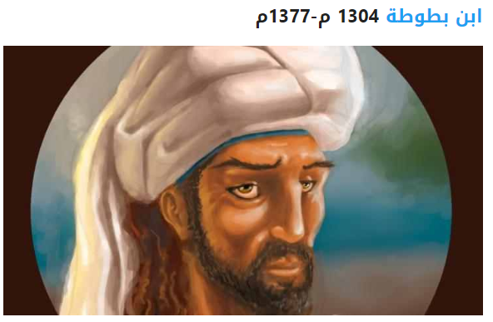
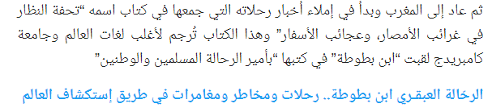

Slide 10
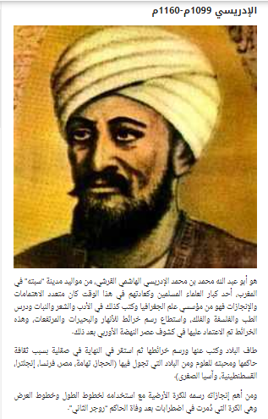
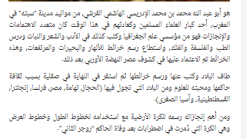

Slide 11
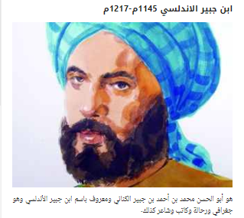

Slide 12
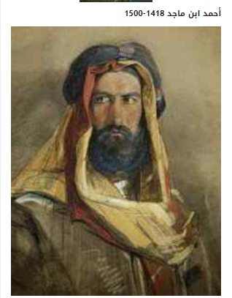
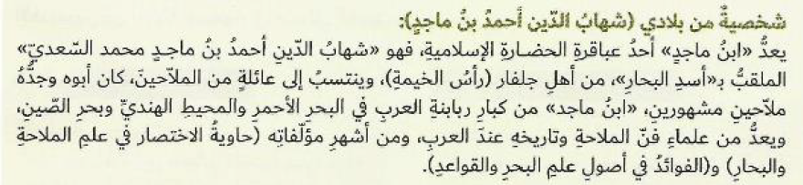
شخصية إماراتية ساهمت في الكشوفات الجغرافية:

Slide 13
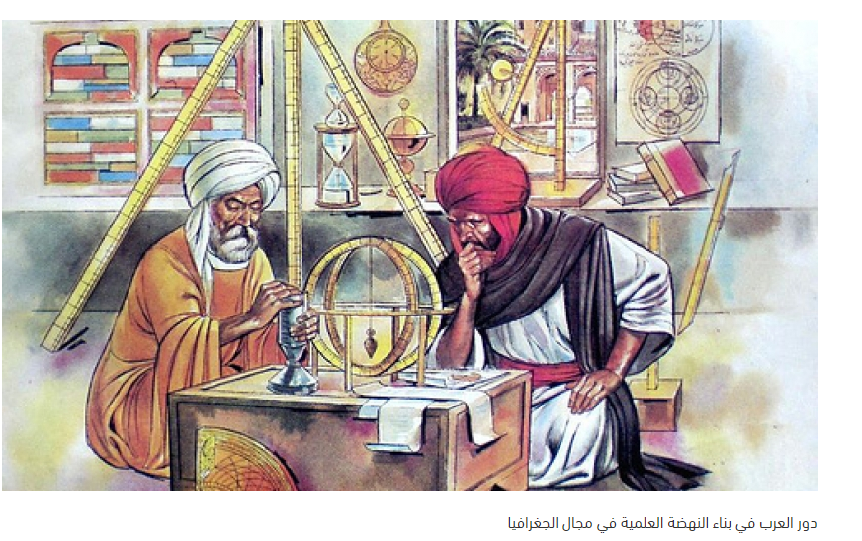

Slide 14
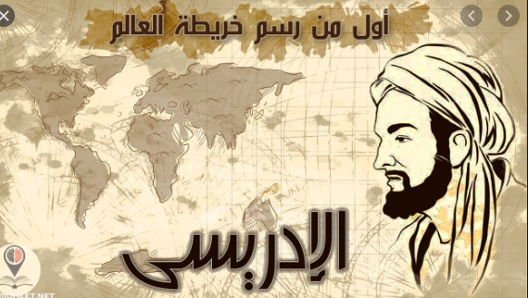

استغرق رسم الادريسي لخريطة العالم 15 سنة.
كان الادريسي يمضي الكثير من وقته على شواطئ سبتة إذ كانت تجذبه السفن التجارية الراسية في ميناء سبتة، وكان يعتمل في داخله شوق كبير لاستكشاف الدُّول التي كانت تُبحر منها هذه السفن، اهتم بعلم الجغرافية.

Slide 15
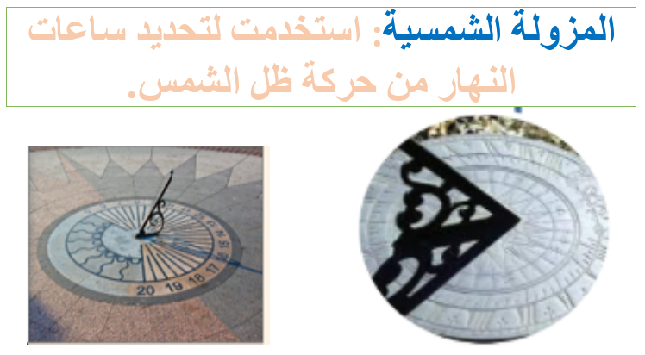

Slide 16
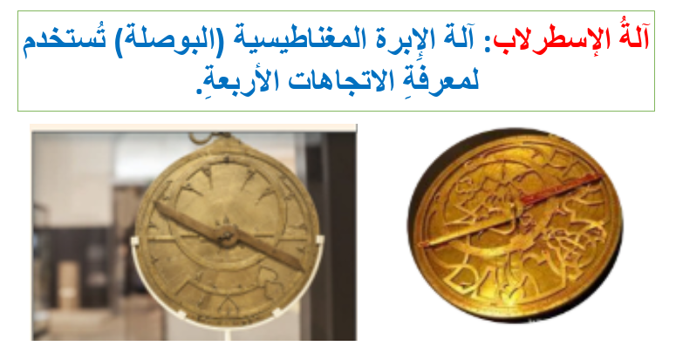

Slide 17
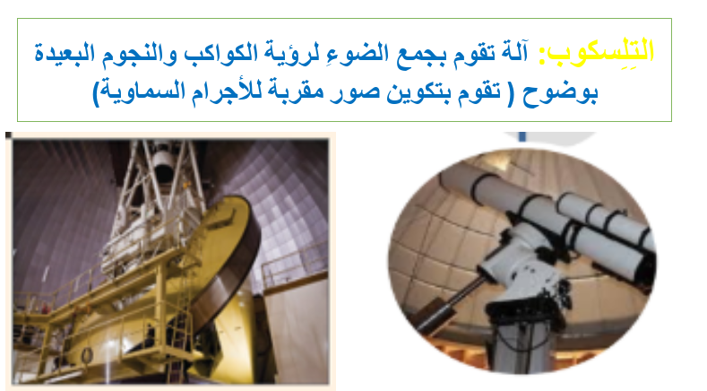

Slide 18
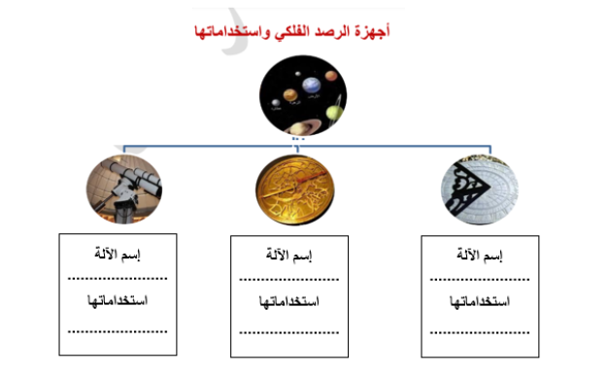

Slide 19
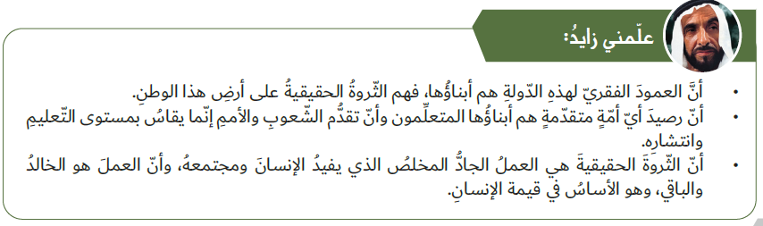

Slide 20
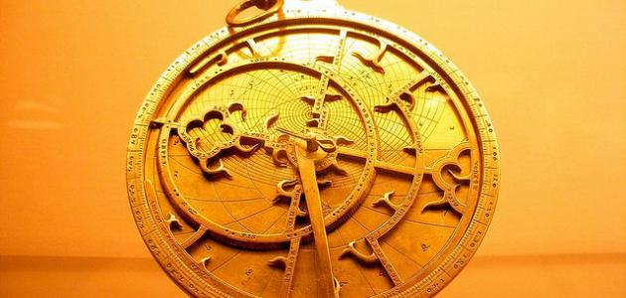
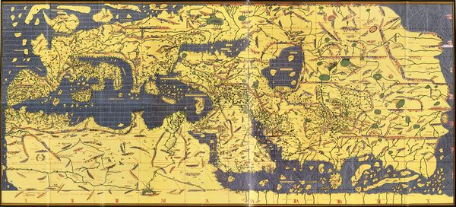
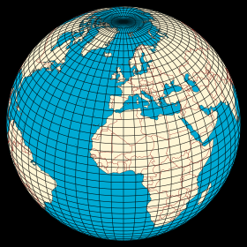
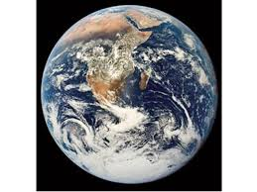
العرب المسلمون والكشوفات الجغرافيّة
اختراع الإسطرلاب
اكتشاف خطوط الطول ودوائر العرض
رسم الخرائط وخاصة خريطة العالم للشريف الإدريسي
نظريات كرويّة الأرض

Slide 21
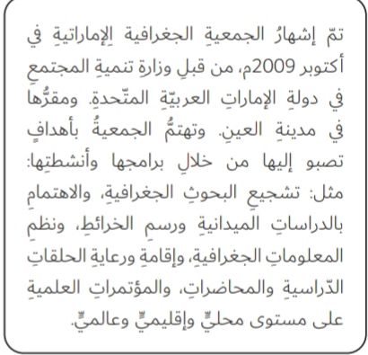
أَقْرأ النّص التاليّ:
أوضحُ أهداف إنشاء الجمعيّة الجغرافيّة الإماراتيّة

Slide 22
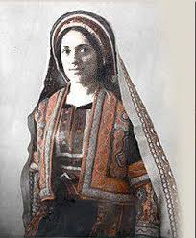
أرْبطُ بين الصورتين ثمّ أستخلصُ حقيقة تاريخيّة وأكتبها في الفراغ
الحقيقة التّاريخيّة
............................................................

Slide 23

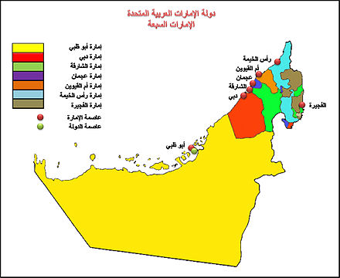
أرْبطُ ن الصورتين ثمّ أستخلصُ حقيقة تاريخيّة وأكتبها في الفراغ
الحقيقة التّاريخيّة
.........................................................................

Slide 24
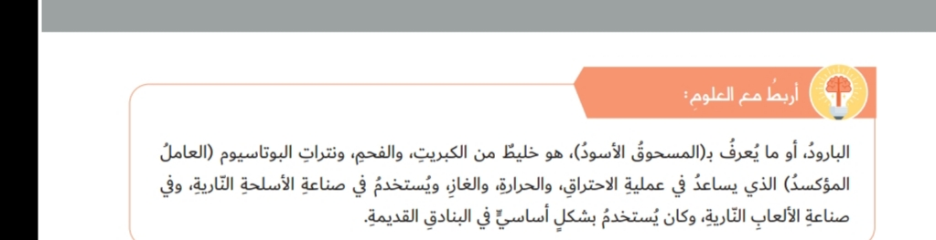

Slide 25
https://kahoot.it/challenge/06338772?challenge-id=dd0d2704-5180-4fb4-a11e-078ebfba4581_1587736361988
Z

هذا الرابط للطلاب

Slide 26
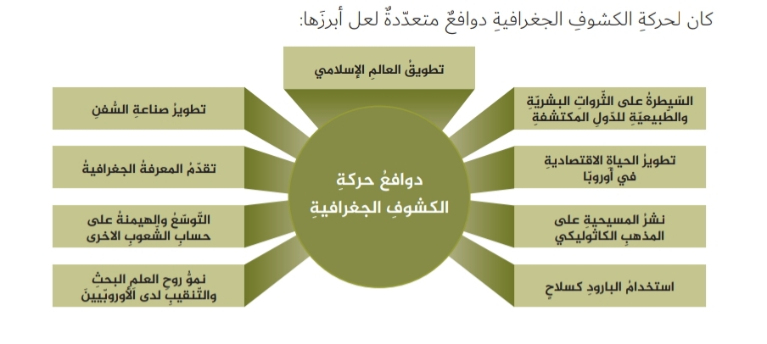

Slide 27
أصَّنفُ دوافع حركة الكشوف الجغرافيّة وفقاً للجدول التّالي:
دوافع علمية | دوافع اقتصاديّة | دوافع دينيّة | دوافع سياسيّة
......................... ........................... .................................. | ............................. ............................. ............................. | ............................. .............................. ................................ | ............................. ............................... ...............................

Slide 28
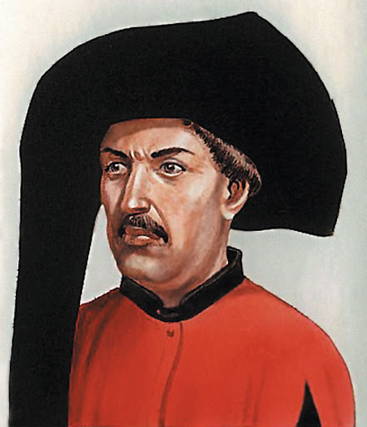
الكشوف الجغرافيّة البرتغاليّة
البرتغال أول دولة بدأت حركة الكشوف الجغرافيّة
أيد حركة الكشوف الأمير البرتغالي هنري الملاح:
1-نشر المسيحيّة في أفريقيا
2-أسس أكاديميّة بحريّة ومرصد بحريّ
3-تمكن الملاحون البرتغاليين من اكتشاف سواحل أفريقيا وحققو أرباحاً طائلة من نقل الأفريقيين إلى أوروبا وبيعهم في الأسواق
هنري الملاح

Slide 29

مقطعٌ صوتيّ
أشاهد الفيديو التّالي بعنوان الكشوف الجغرافيّة ؟
https://www.youtube.com/watch?v=9j1JHshJKFs

Slide 30
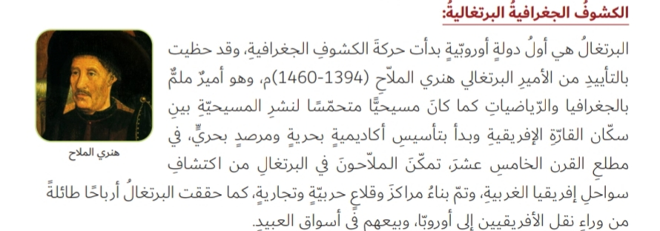

Slide 31
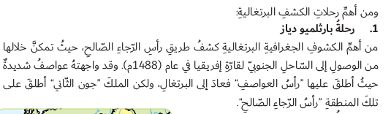
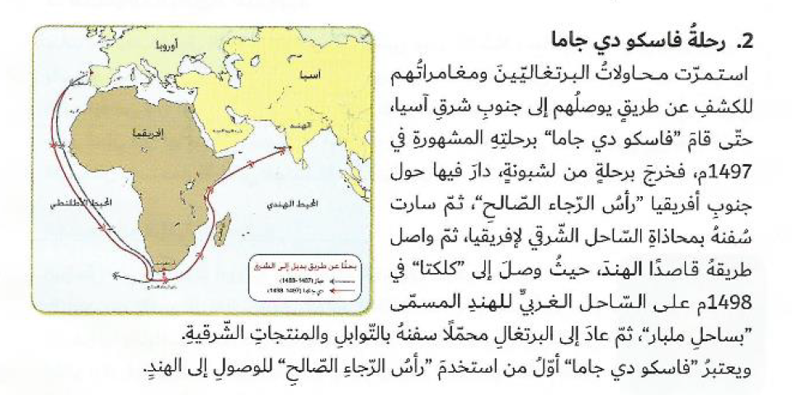

Slide 32
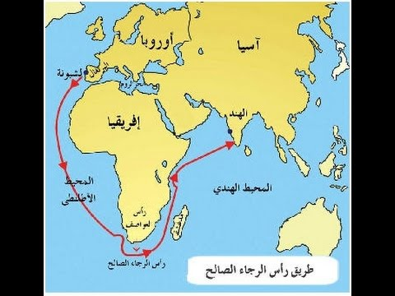

رأس الرّجاء الصالح
من أول الرّحاليين الذين كشفوا طريق رأس الرّجاء الصّالح
أطلق على رأس الرّجاء الصّالح اسم
رأس العواصف
ما اسمُ الملك الذي أطلق على رأس الرّجاء الصّالح هذا المسمى الملك جون الثاني

Slide 33
من انواع الكشوف الجغرافية: برتغالية، إسبانية
، فرنسية.
كشوف برتغالية
في مطلع القرن الخامس عشر، تمكن الملاحون في البرتغال من اكتشاف سواحل أفريقيا الغربية، وتم بناء مراكز وقلاع حربية وتجارية، كما حققت البرتغال أرباحا طائلة من خلال نقل الأفريقيين إلى أوروبا، وبيعهم في أسواق العبيد، وتتابعت الرحلات سنة بعد أخرى، إلى أن تمكن الملاح "دياز" من بلوغ "رأس الرجاء الصالح" في أقصى جنوب أفريقيا عام 1488م، وبعد ذلك بأعوام قلائل، وبالتحديد في 1497م اجتاز الملاح البرتغالي "فاسكو دا غاما" رأس الرجاء الصالح، حيث التقى بالملاح العُماني "أحمد بن ماجد" الذي أرشده إلى جنوب غرب الهند.وفي العام ذاته، حقق البرتغاليون كشفا جديدا، حين تمكن الملاح "فيسبوتشي" من الوصول إلى البرازيل، وكانت هذه الكشوف فاتحة استعمار جشع، وقبل أن يكتشف البرتغاليون أمريكا الجنوبية بخمس سنوات.
رحلات الملاح الأمير هنري البرتغالي المولع بالبحر: وقد اتجهت جنوباً نحو إفريقيا قاصدة الهند والصين ووصلت إلى السنغال في منتصف القرن الخامس عشر.
رحلة بارثولوميو دياز: وقد اتجهت جنوباً نحو أفريقيا بهدف الوصول إلى الهند والصين.
رحلة فاسكو دا غاما: وقد اتجهت جنوباً نحو افريقياثم شرقاً قاصدة الهند والصين.
رحلة أمريكو فسبوتشي: وقد اتجهت غربًا قاصدة الهند والصين عن طريق الدوران حول الأرض.

Slide 34
كشوف أسبانية
*تمكن الإسبانيون بواسطة القبطان "كريستوفر كولمبس" من الوصول إلى إحدى جزر البهاما في البحر الكاريبي، حيث أطلق عليها اسم "سان سلفادور"، وغادر الجزيرة ليمر على كوبا وهايتي، حاملا معه أنواعا من الطيور والحيوانات والحاصلات الزراعية وعديدا من الهنود من سكان أمريكا الوسطى. وتمكن امريكو فسبوتشي من الوصول إلى سواحل أمريكا الجنوبية وسميت باسمه (أمريكا) وتمكن الإسبان أيضا، بواسطة الملاح ماجلان، اجتياز الطرف الجنوبي من أمريكا الجنوبية، ليصل من هناك إلى المحيط الهادي، ومن ثم إلى جزر الفلبين..

Slide 35
كشوف فرنسية
كما قام الفرنسيون بعد ذلك، باللحاق بمركب الكشوف الجغرافية، فاتجه ملاحوها إلى أمريكا الشمالية، حيث أسسوا في كندا مدينتي "كويبك" و"مونتريال"

Slide 36
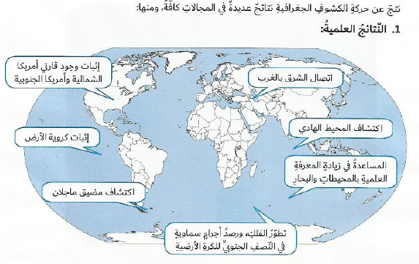

Slide 37
أتتبعُ الرّابط وألعب اللعبة (درس الكشوف الجغرافيّة )
https://wordwall.net/ar/resource/1636270/%d8%af%d9%88%d8%a7%d9%81%d8%b9-%d8%a7%d9%84%d9%83%d8%b4%d9%88%d9%81-%d8%a7%d9%84%d8%ac%d8%ba%d8%b1%d8%a7%d9%81%d9%8a%d8%a9
https://wordwall.net/play/1636/270/532
https://wordwall.net/play/1636/270/156

